Slide 1
第4讲上机
流程控制（循环结构1）

Slide 2

回顾
如何从控制台接收用户输入的信息？
循环结构的特点是什么？
while循环和do…while循环有什么区别？

Slide 3
练习目标
会从控制台接收用户输入的信息
理解循环的含义
会使用while循环结构
会使用do…while循环结构

Slide 4

上机作业1
一个软件工程师2009年的年收入是7万元，每年增长25%，请问按此增长速度，哪一年的年收入能达到20万元
提示：
1、循环条件和循环操作分别是什么？
2、int year = 2009;
int pay= 70000;
while …
3、2010年的年收入 = 80000 * (1 + 0.25 )

Slide 5
上机作业1示例代码
public class Demo01 {
//JAVA入口方法
public static void main ( String[ ] args ) {
    int year = 2009; // 初始年份
    int pay = 70000; // 2009年的年收入
    //循环
    while (pay <= 200000 ) {
      pay = (int) (pay * (1 + 0.25));
      year++;
      System.out.println(year+“年，收入：”+ pay + "元");
    }
System.out.println ( year + "年，年收入就可达到20万人");
}
}

Slide 6
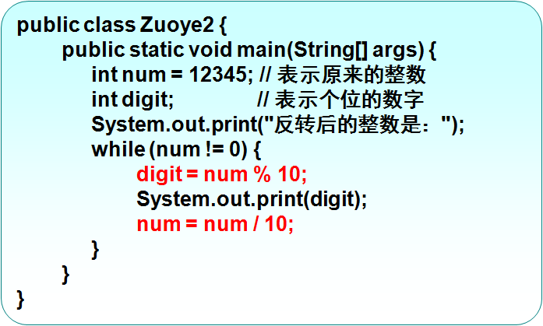
上机作业2
实现整数反转：从控制台接收一个整数，然后输出反转后的数
代码示例：

Slide 7

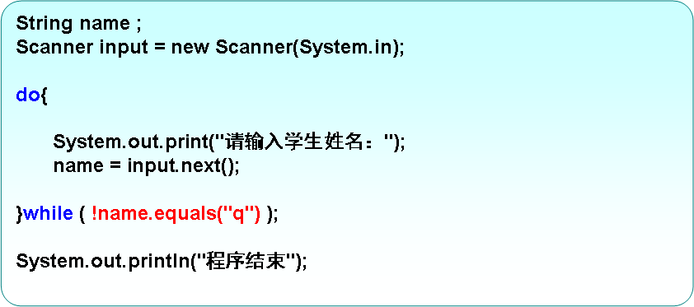
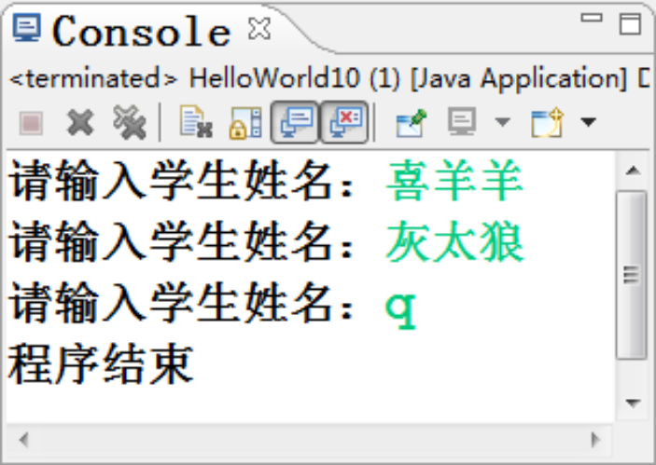
上机作业3
连续录入学生姓名，输入“q”则系统退出

Slide 8
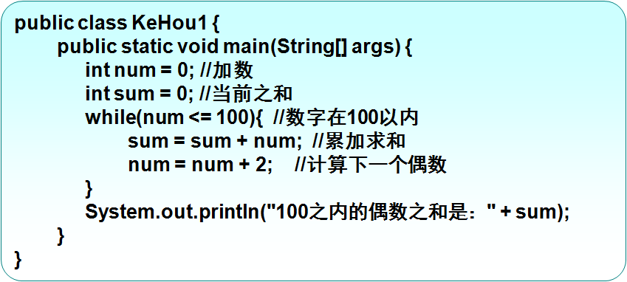
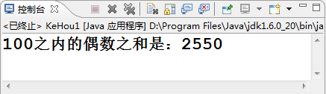
课后作业1
计算100之内偶数之和

Slide 9
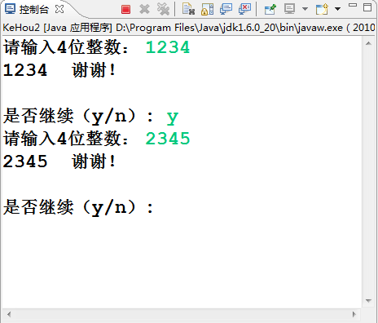
课后作业2
1、先产生一个随机整数（0～9）之间
2、提示用户输入一个4位的整数
3、将用户所输入整数的百位数取出与随机数对比，如果相同，就输出这个4位整数是幸运数字，如果不相同，就输出“谢谢”
4、提示用户是否还要输入数字，如果用户回答“y”，就循环接收用户输入的4位整数，直到用户输入的不是“y”，循环才结束。

Slide 10
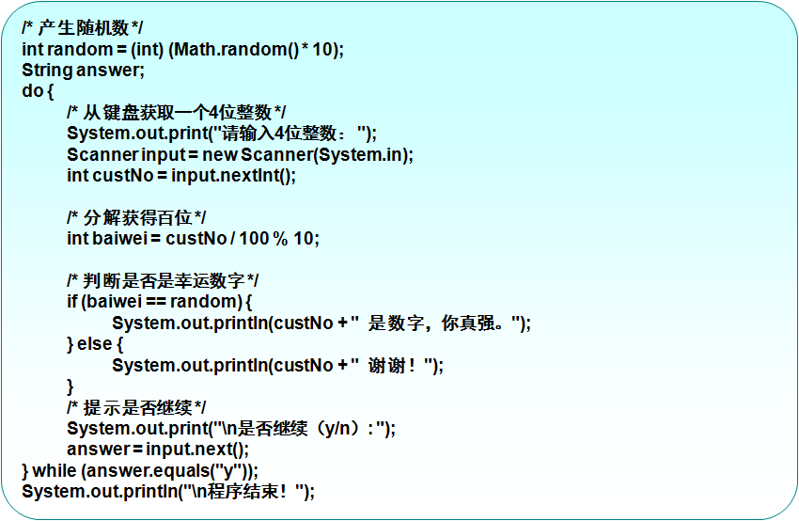
课后作业2代码示例

